Slide 1
EVERYTHING WILL BE FINE
ESTER IS …
Bambini anni 5 sez. Q-R
Docente: Teresa Calabria

Slide 4
EASTER VOCABULARY
Activity
Dopo l’ascolto i bambini ripeteranno le paroline precedentemente utilizzate dalla docente e attraverso il disegno riprodurranno il protagonista Bunny alla ricerca delle uova.

Slide 5
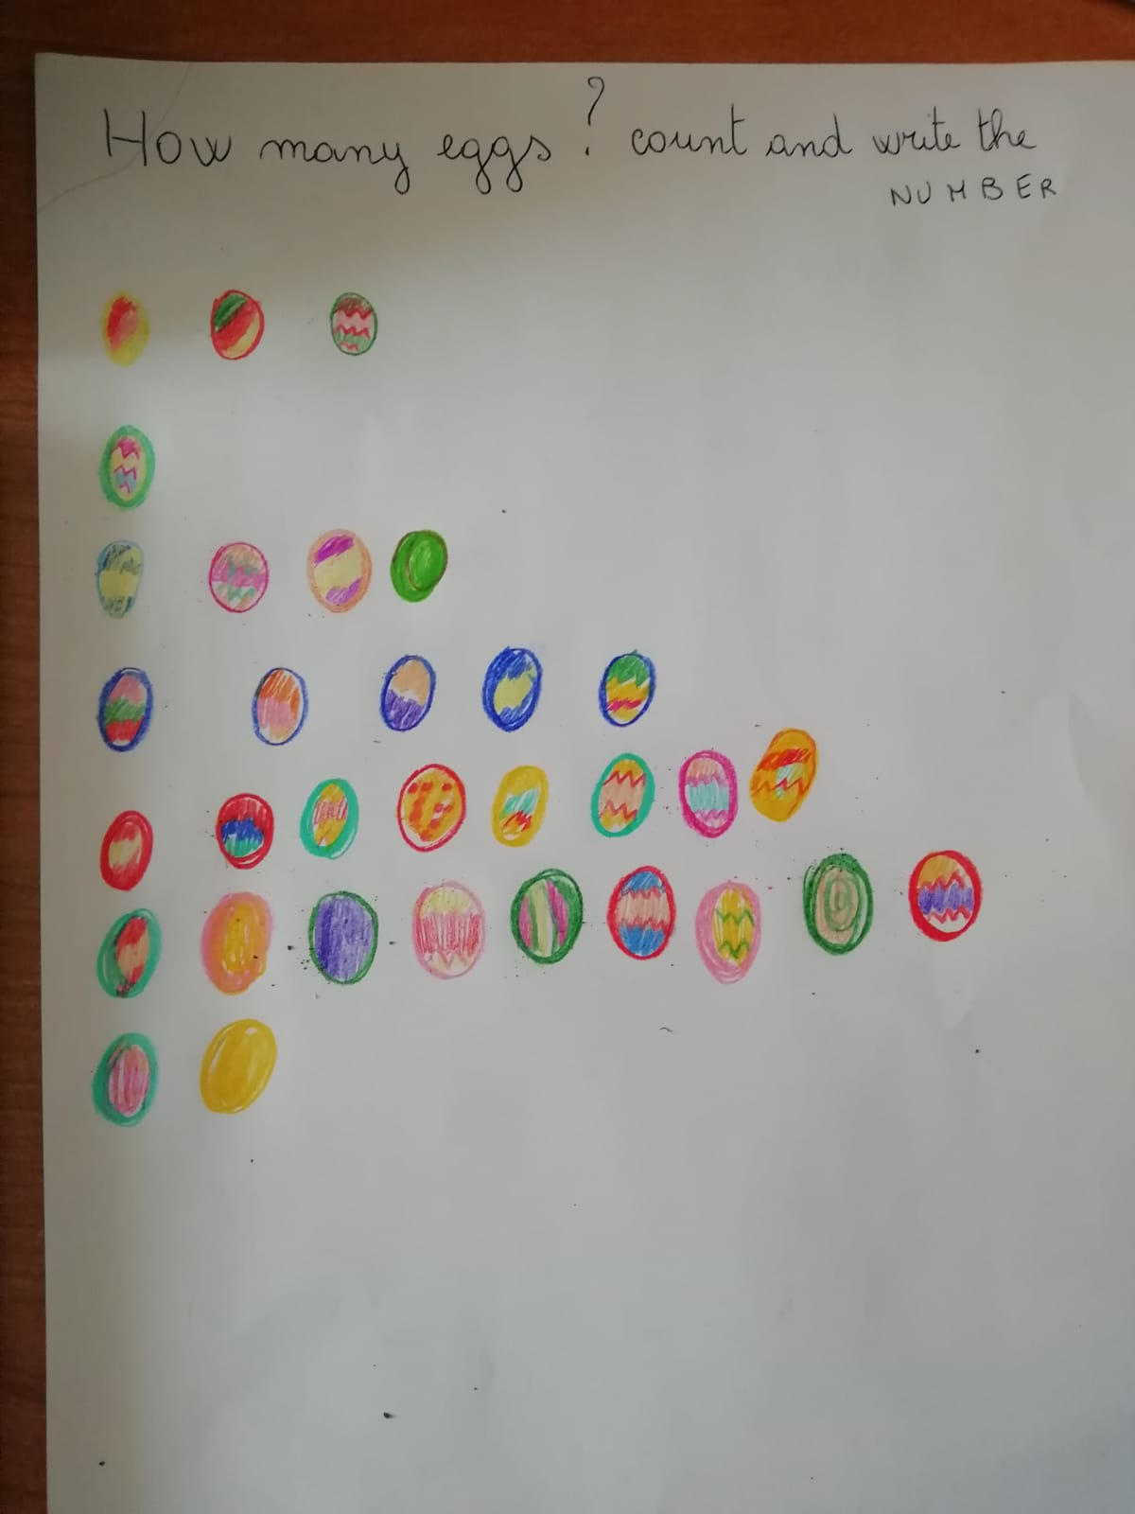
Bunny alla ricerca delle uova
Bambini adesso vediamo quante uova ha trovato nel giardino.
HOW MANY EGGS?

Slide 6
ESTER CARD
Activity
Prepariamo il biglietto di pasqua. Dividiamo il foglio A4 a metà e disegniamo un uovo di Pasqua e lo decoriamo. All’interno scriviamo la poesia
HAPPY ESTER
Ester is love Pasqua è amore
Ester is peace Pasqua è pace
Happy Ester Mum Buona Pasqua Mamma
Happy Ester Dad Buona Pasqua Papà

